Slide 1
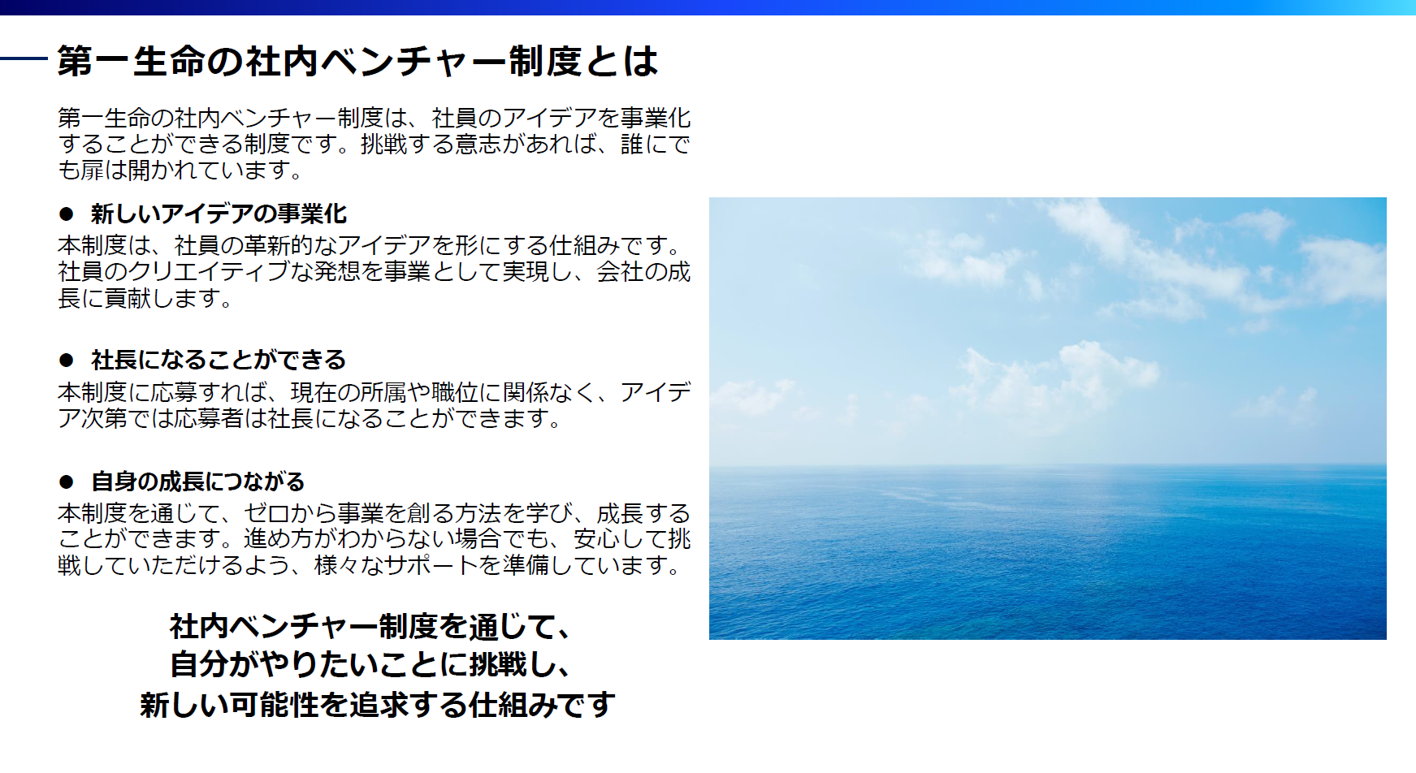

Slide 2
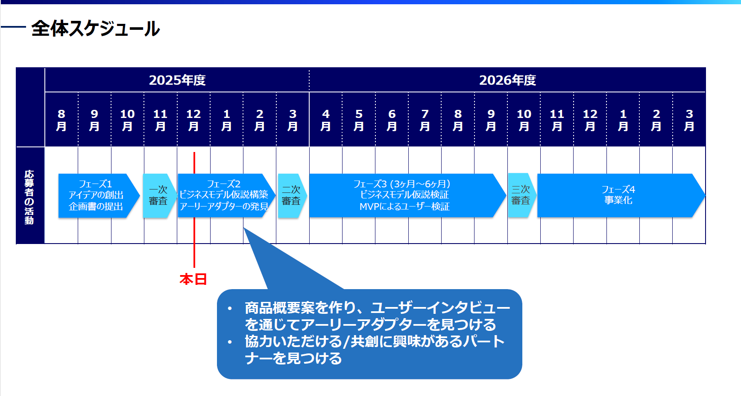

Slide 3








サービス説明
自社施設SETAGAYA Qs-GARDENから広がるアスリート・地域とスポーツ科学企業をつなぎ、
先進技術を社会実装・浸透させる「導入支援インフラ」
“Setagaya Sports Valley構想”
部活動・個人・法人
Setagaya Qs-Garden
スポーツ科学・ヘルスケア企業
4つのアセット
ここに来れば科学的に
“課題が分かる”“解決する”
ここに任せれば
“実証・導入”が”広がる”
スポーツチーム
アスリート
本格スポーツ施設
ミーティングルーム
パートナーシップ
地域ネットワーク
イベント・カフェ

Slide 4
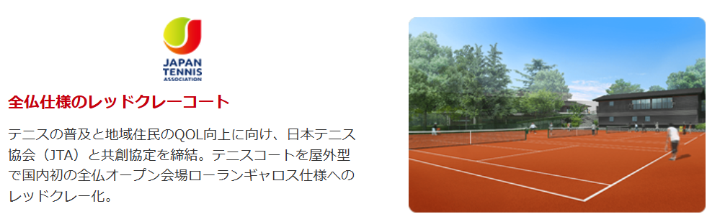
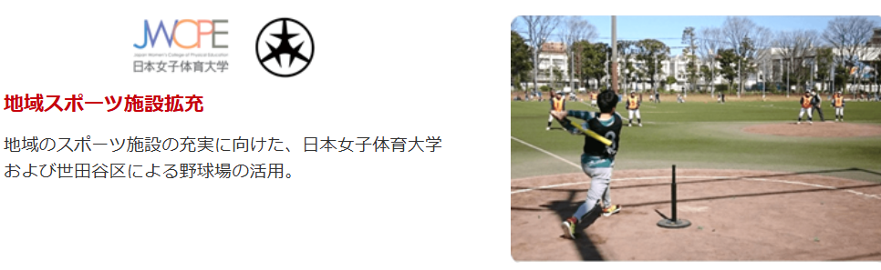
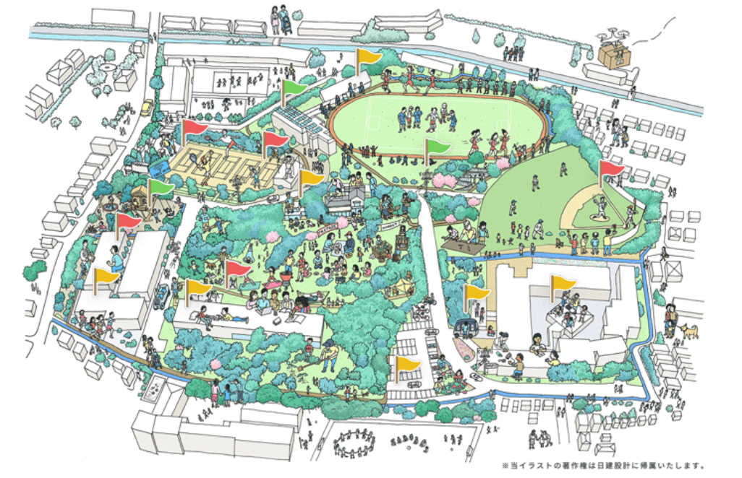
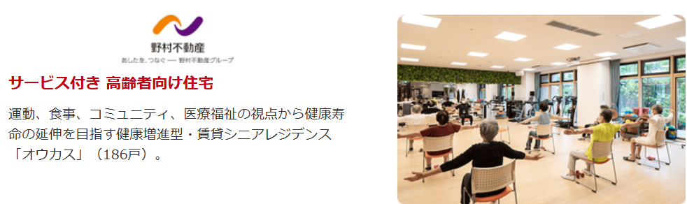



SETAGAYA Qs-GARDEN
豊かな緑に囲まれた第一生命グラウンド（9ha、東京ドーム約2個分）の敷地
スポーツ施設、ファミリー向け分譲マンション、クリニックモール、学生向け住宅、サービス付き高齢者向け住宅、地域コミュニティ施設等を配置。

Slide 5
育成年代のスポーツ成長支援からスタートし 「最先端のスポーツ科学を誰もが利用できる社会」「スポーツを通じてWell-beingが向上する世界」をSETAGAYA Qs-GARDENで実現する
社会全体へ波及する組織
企業・従業員 For Business
民間企業や従業員向けのプログラムも提供。サービス導入や共同開発支援、従業員のWell-being向上の場として更なる発展を目指す
STEP 03
【MVP】
企業向けプログラム、業務導入支援体制
共同開発設備
レポート機能
次に広がる生活者で大衆化
【MVP】
キッズ向け身体能力向上プログラム
シニア向け体力向上プログラム
健康増進プログラム
STEP 02
地域住民 For Local
SETAGAYA Qs-GARDENを利用する地域住民にも開放し、次世代の子どもからシニア層まで、幅広い人が使えるコミュニティ施設としてプログラムを展開
最初に動く挑戦者：EA
部活動・個人アスリート
For Athlete
最先端のスポーツテック、ヘルスケアサービスを提供し、育成年代の部活動・個人アスリート成長支援プログラムを開始
STEP 01
【MVP】
先端測定・データ活用
セルフコンディショニング講義
アスリート向け1day プログラム

Slide 6
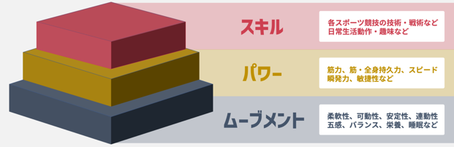

育成年代アスリートの成長を止める“見えない壁”──スキル(技術)偏重の限界
課題・背景
アメリカの理学療法士Gray Cookの
パフォーマンスピラミッド理論
■ スキル（Skill）
戦術・技術・スポーツスキル
→ 技術は部活が最も価値提供できる領域。但し戦術は不足
部活
■ パワー（Power）
筋力、スピード、持久力、跳躍、アジリティ
→ 設備・専門知識が必要で、部活だけでは不十分
■ ムーブメント（Movement）
柔軟性・可動域・安定性・姿勢・呼吸・栄養・睡眠
→ 部活では最も軽視され、かつ最も介入しづらい領域
？
土台を作らないままスキル（技術）だけ積み上げても、怪我や不調で限界が先に来る
選手の人生価値 ／ 指導者の成果責任 ／ 保護者の安心

Slide 7
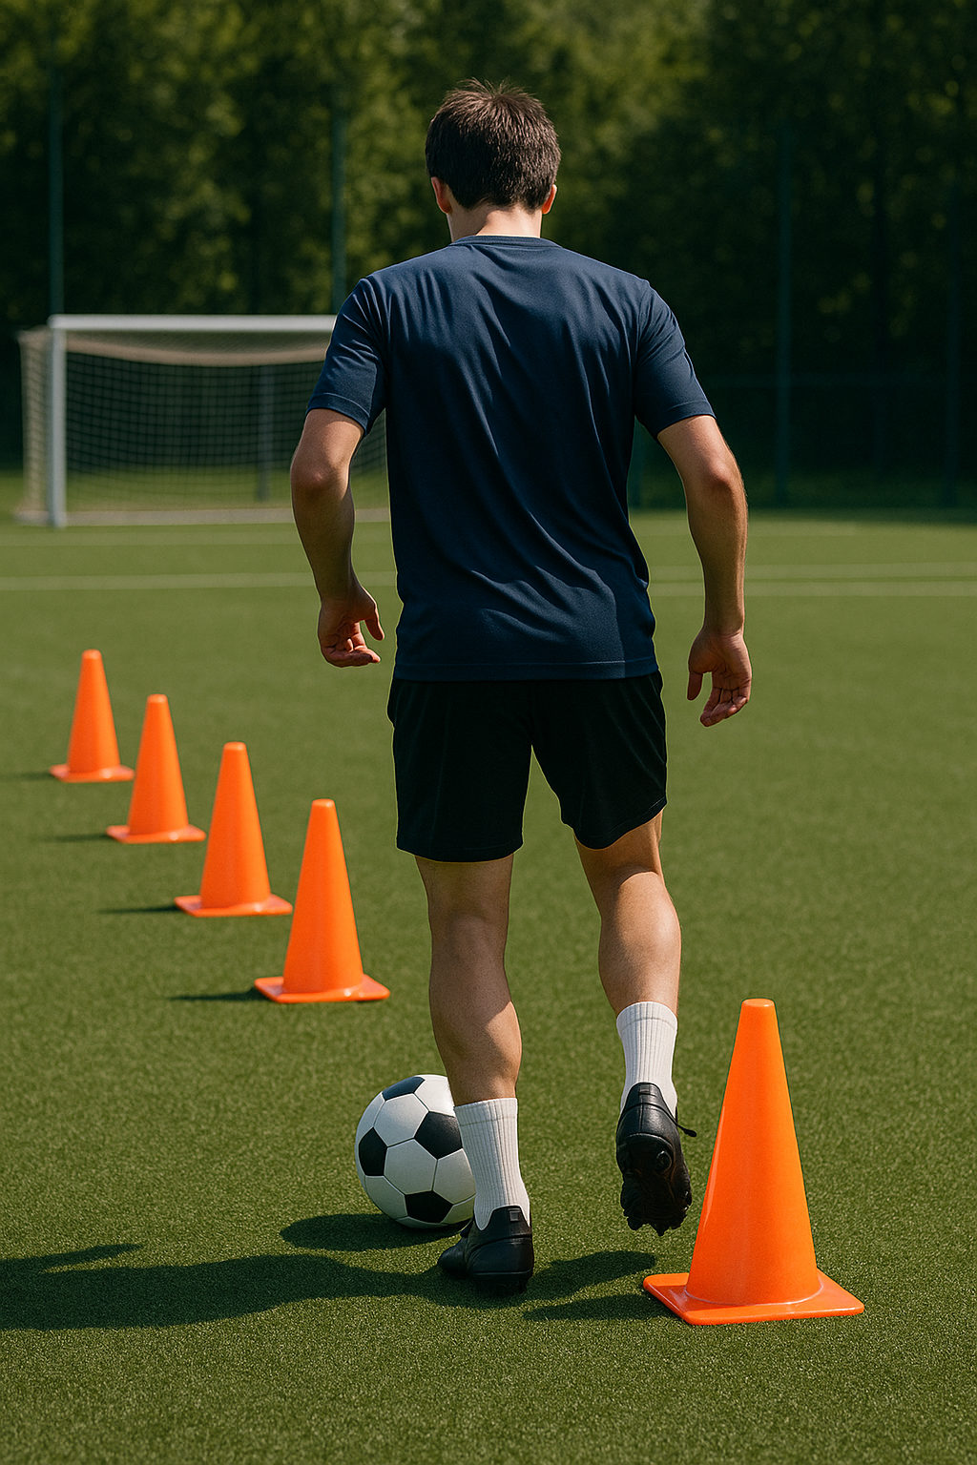






背景・課題
選手の「成長」
スポーツテックの「実証」
課題
努力の正しさが不安。
課題
成長のボトルネックを正しく特定し、自分に必要な改善を明確にしたい
不安・怪我・不調による悪循環から抜け出し、自信を持ってプレーしたい
「体験させれば勝てる」のに、
技術はあるが、販売するチャネルがない／少ない
→実店舗・常設の体験拠点を持っていない/展示会負担大
すぐに使える“リアルなテスト環境”が欲しい
購入となると学校では高価で購入に至らない
導入・販売につながる導線（営業チャネル）を作りたい
指導者の「管理」
課題
スキルも人も時間もない。
個々の状態を科学的に把握し、適切なサポートをしたい
スキル以外の怪我のリスクや疲労度、メンタル不調等、ノウハウが乏しい領域についても簡単に把握したい
映像分析
身体能力、動作解析
栄養・疲労度改善
怪我・メンタル予防
本質
課題
技術以外の競技力を底上げする”実証フィールド”が不足している

Slide 8

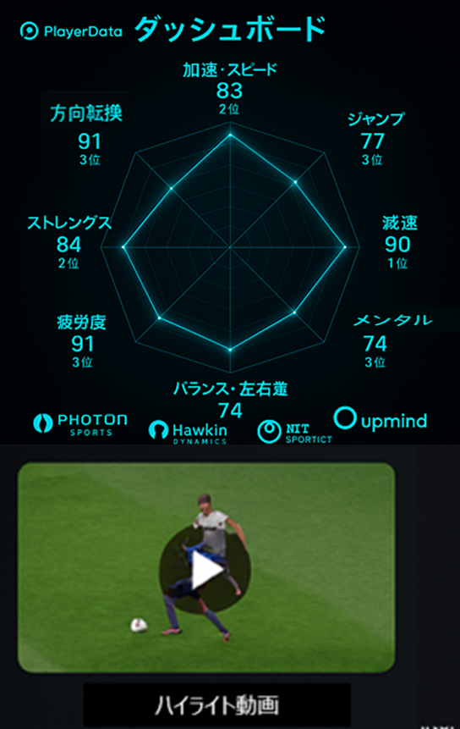
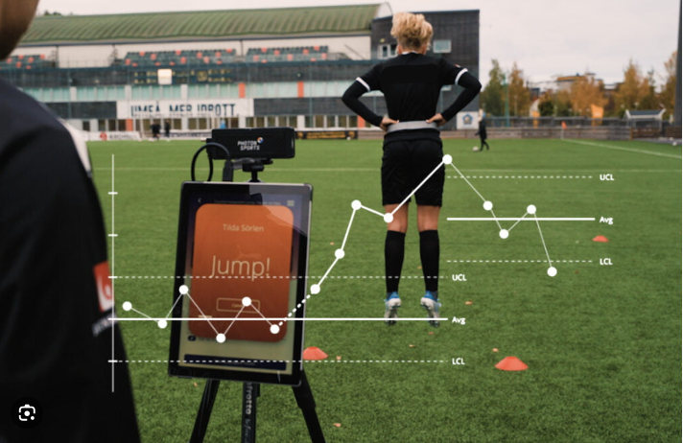
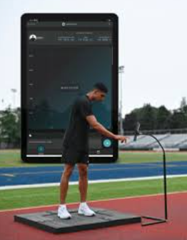
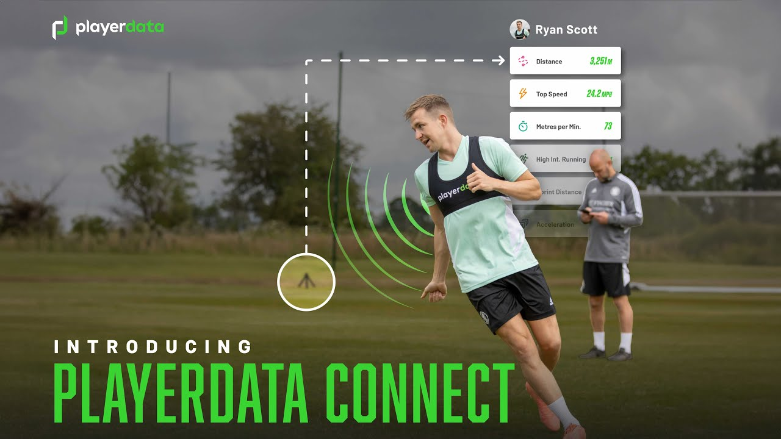
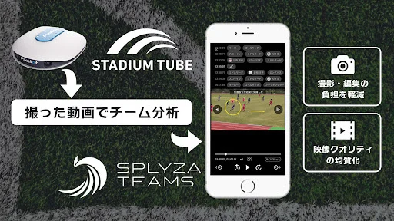
商品説明
1Dayパワー＆ムーブメント合宿
Movement
1日でトップアスリートを超える体験 ～”理論” ×”測定” ×”データ活用”で”競技力・理解が伸びる・変わる
タイムライン例
メンタル
瞑想・睡眠：Upmind
終了後(フィードバック選手/指導者)
9:00
講義・体験
Power
動作効率
動作解析/改善提案：Photon Sports
フィジカル
測定/疲労度指数：Hawkin Dynamics
9:45
測定/動作改善
10:30
試合
Skill
スピード・走行データ
GPS:Player Data
戦術理解・判断
AIカメラ：NTT SPORTICT
12:00
疲労度チェック
映像分析

Slide 9



ビジネスモデル
原価ほぼゼロで三者の課題を一つのフィールドで同時に解決する「三方良しモデル」
施設：自社資産（追加投資ほぼゼロ）、機器：企業から無償提供（広告・実証価値）
スポーツ科学
ヘルスケア企業
測定機器/サービス
Setagaya Sports Valley
測定、改善
個人アスリート
12,000円
実証フィールド/テストユーザ
プログラム導入
広告費・紹介料/協賛金
テスト/体験会1人5,000円
購入成果報酬20～30%
測定、改善
部活動
1人10,000円
見込み顧客/エビデンス/顧客フィードバック

Slide 10
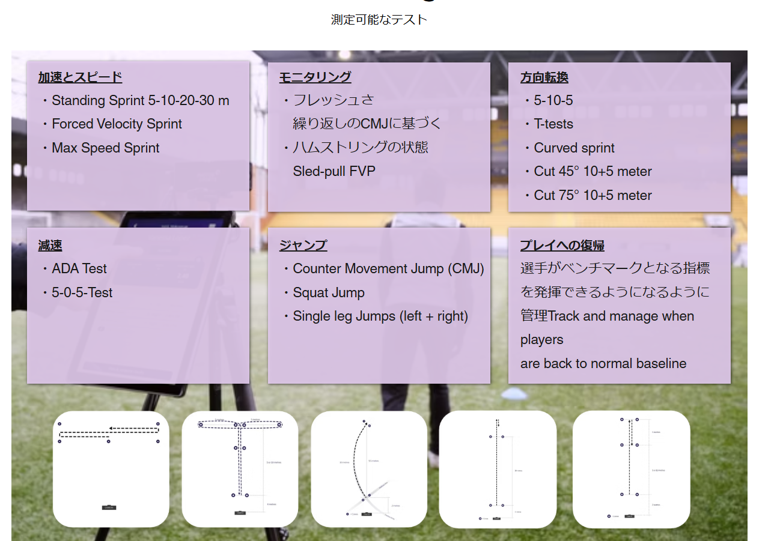
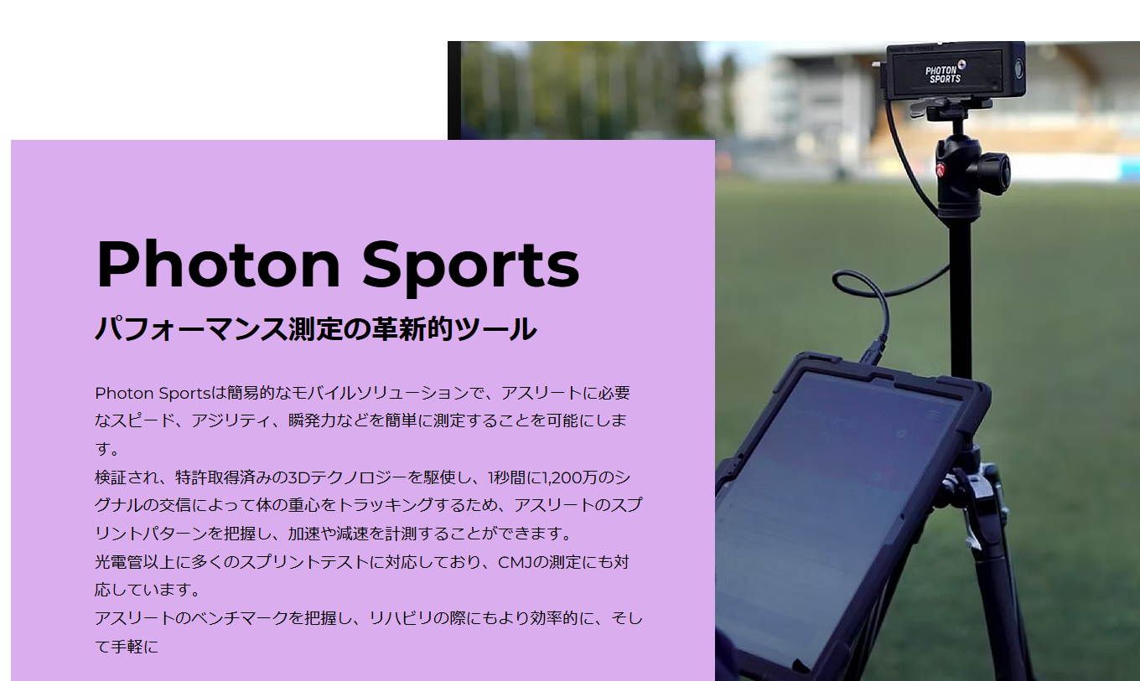

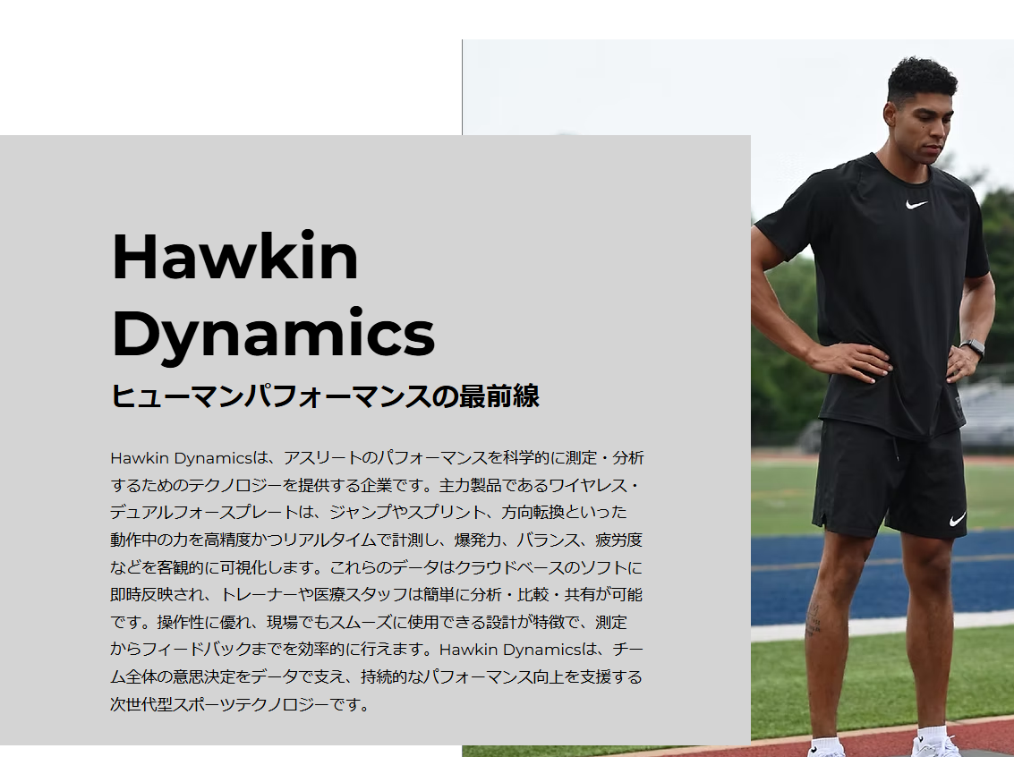
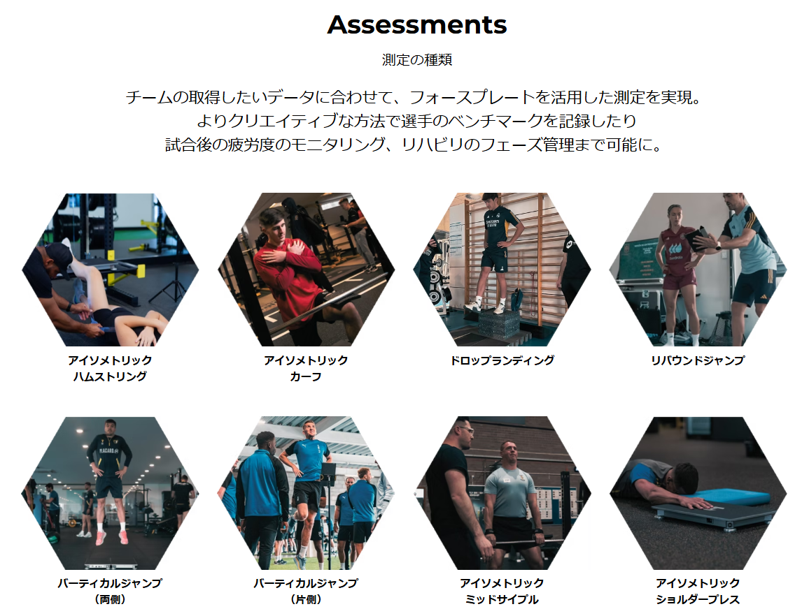
測定
海外プロクラブで導入
https://www.threenil.co.jp/photonsports
https://www.threenil.co.jp/hawkindynamics

Slide 11
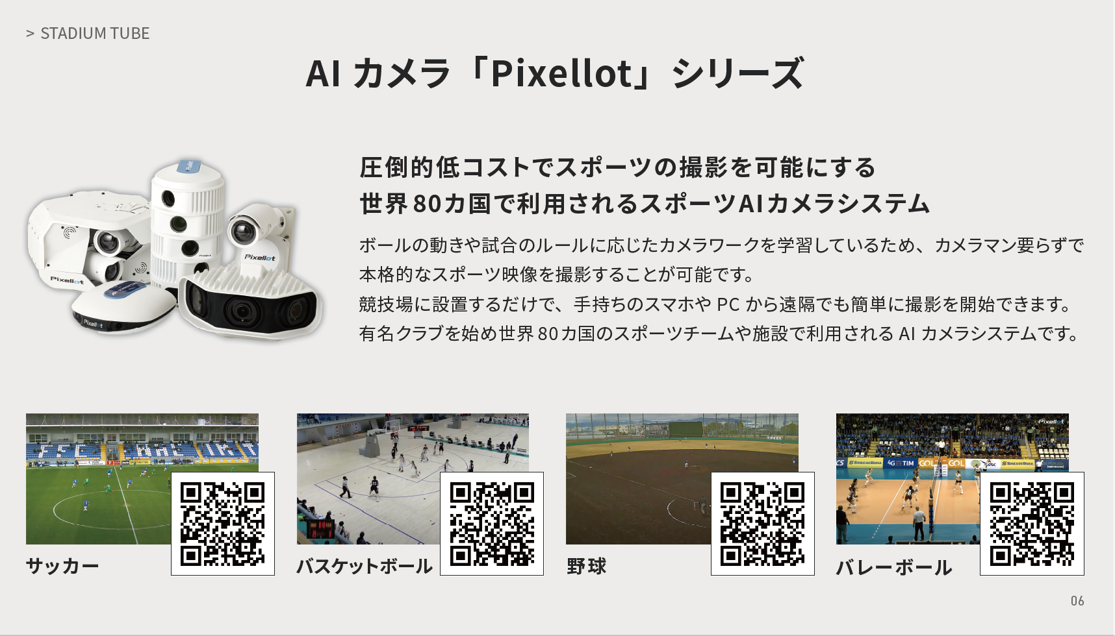
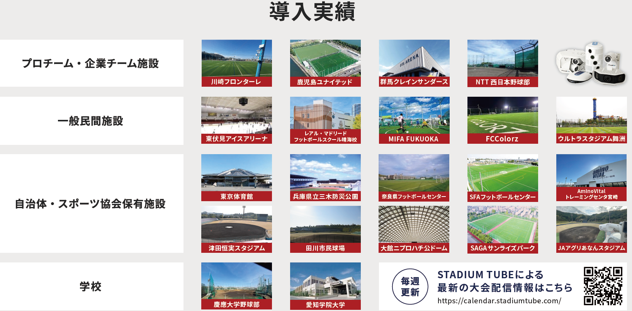
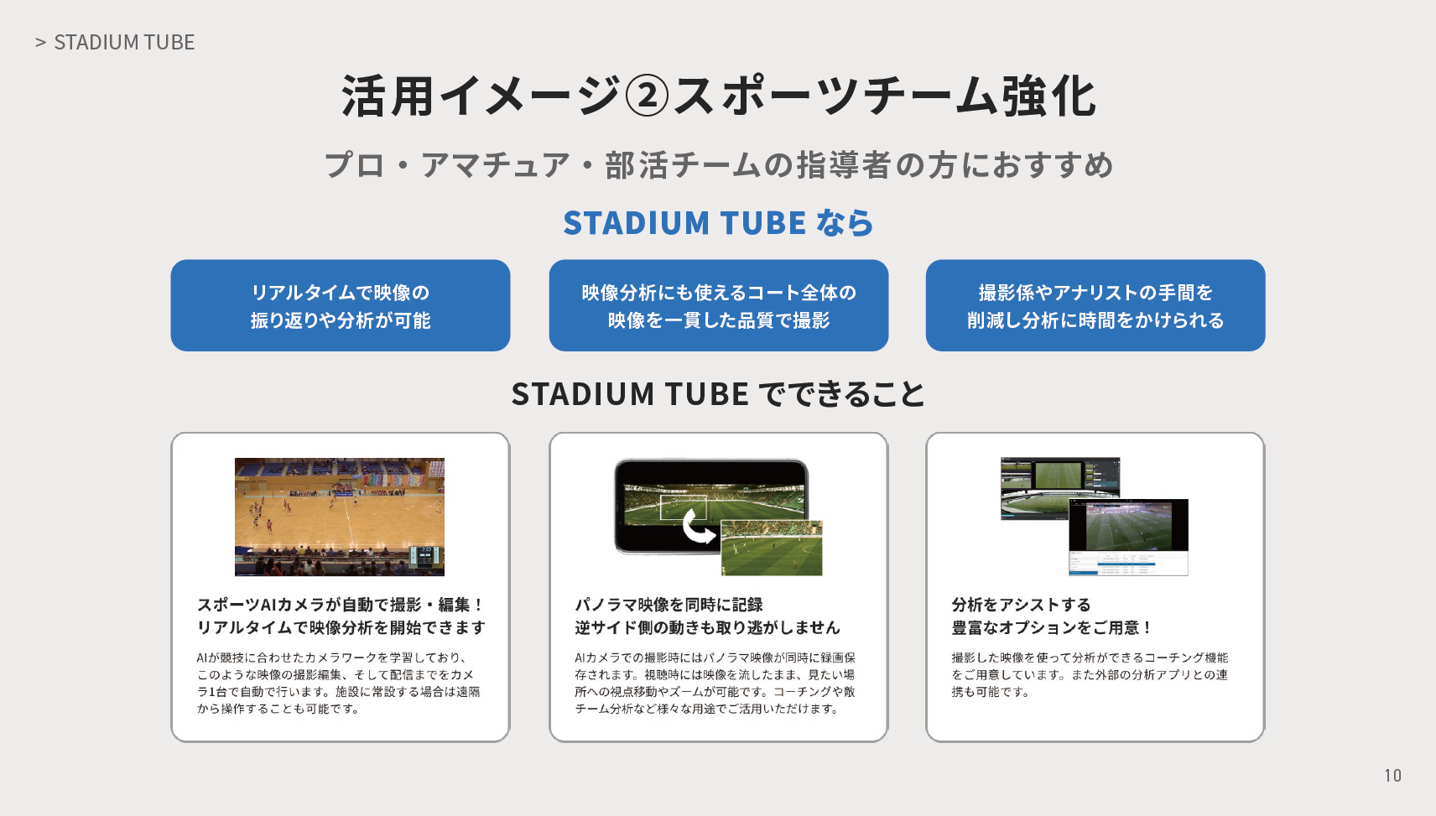
実践＋データ活用

Slide 12
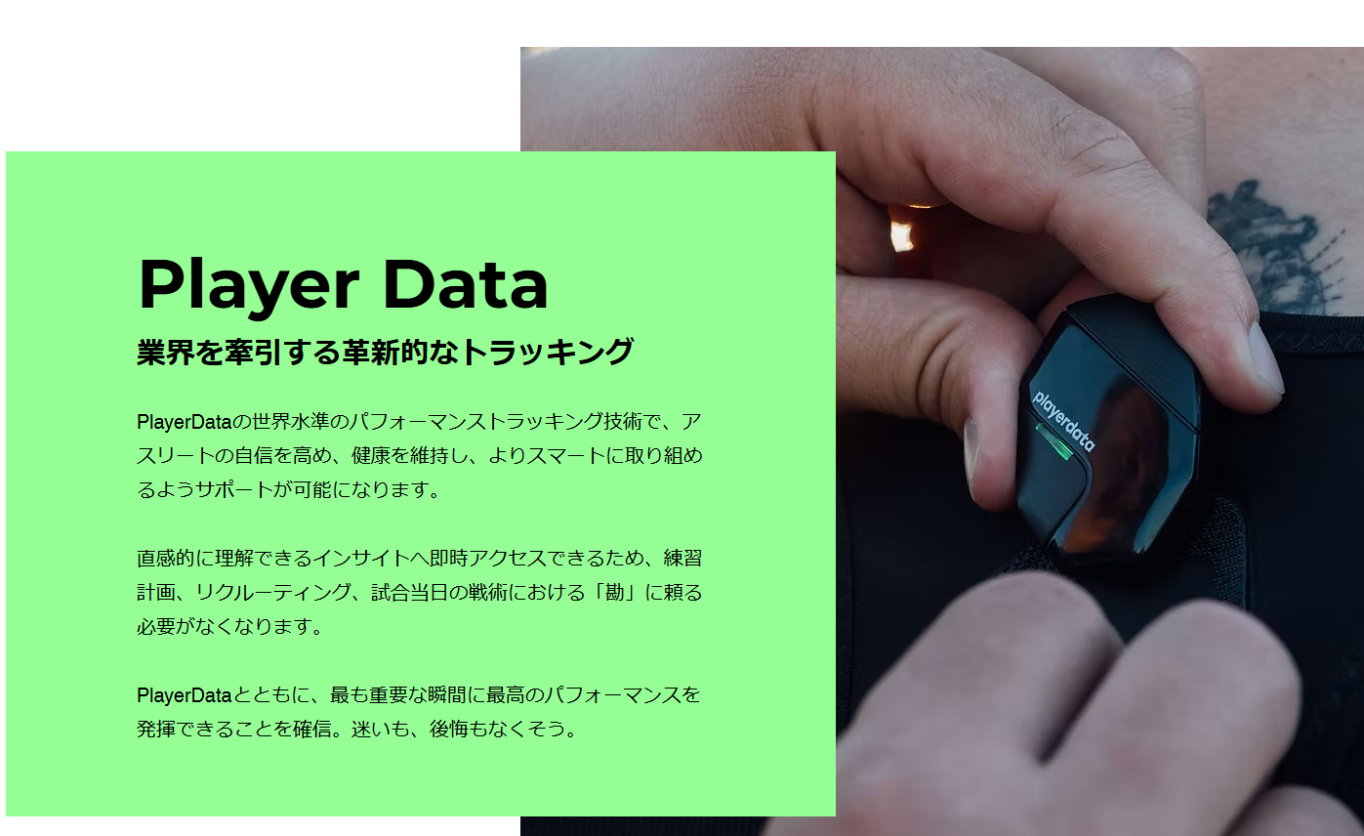
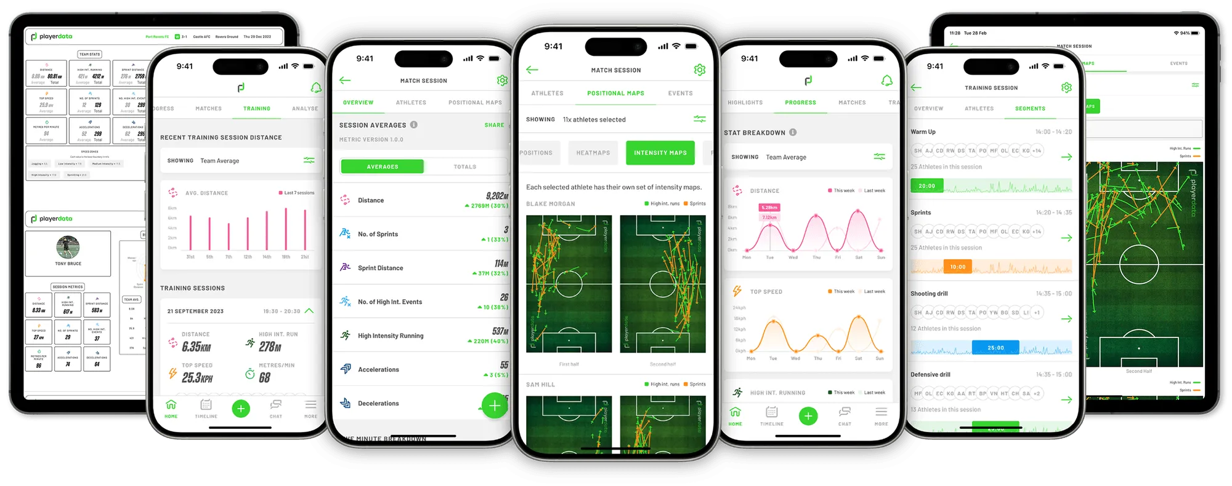
実践＋データ活用

Slide 13


コンディショニング講座

Slide 14
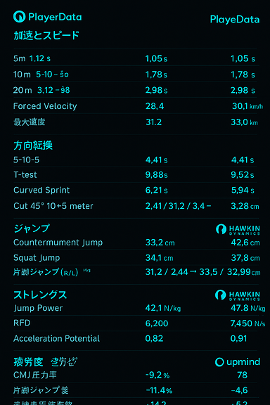
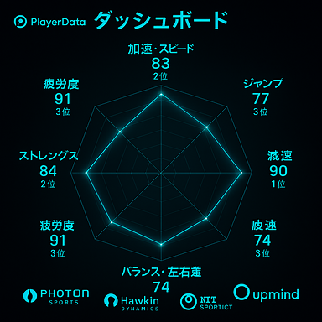

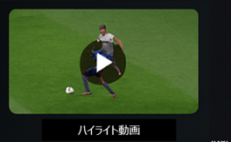
選手用
レポート概略
レポート詳細
① 加速とスピード（Photen Sports） 表示数値例
・5m：1.12s → 1.05s
・10m：1.89s → 1.78s
・20m：3.12s → 2.98s
・30m：4.35s → 4.12s
・Forced Velocity：28.4 → 30.1 km/h
・最大速度：31.2 → 33.0 km/h
② 方向転換（ Photen Sports ） 表示数値例
・5-10-5：4.62 → 4.41 s
・T-test：9.88 → 9.52 s
・Curved Sprint：6.21 → 5.94 s
・Cut 45°：2.41 → 2.28 s
・Cut 75°：2.68 → 2.51 s
③ ジャンプ（Hawkin Dynamics） 表示数値例
・CMJ：38.2 → 42.6 cm
・スクワットジャンプ：34.1 → 37.8 cm
・片脚ジャンプ（R/L）：31.2 / 28.4 → 33.5 / 32.9 cm
④ 減速（ Photen Sports ） ） 表示数値例
・ADA減速距離：3.8 → 3.1 m
・5-0-5：2.41 → 2.26 s
⑤ ストレングス（Hawkin Dynamics） ） 表示数値例
・ジャンプ力：42.1 → 47.8 N/kg
・RFD：6,200 → 7,450 N/s
・加速ポテンシャル：0.82 → 0.91
⑥ バランス・左右差（Hawkin Dynamics） 表示数値例
・左右差：12.4 → 5.8 %
・片脚ジャンプ差：9.1 → 3.2 %
・着地安定性指数：68 → 82
⑦ 疲労度（Hawkin Dynamics） ） 表示数値例
・CMJ低下率：−9.2 → −3.1 %
・RFD低下率：−11.4 → −4.6 %
・着地衝撃増加：+14.2 → +5.3 %
※ 数値が改善するほどレーダーは外側へ
⑧ メンタル（Upmind） ） 表示数値例
・集中度：62 → 78
・HRV：48 → 61 ms
・睡眠スコア：71 → 84
・8領域（①加速・スピード②方向転換③ジャンプ④減速⑤ストレングス⑥バランス・左右差⑦疲労度⑧メンタル）
・前回測定 / 今回測定 の差分がひと目でわかる
・チーム内のランキングが分かる
・各サービスのロゴを自然に配置
前回
今回

Slide 15
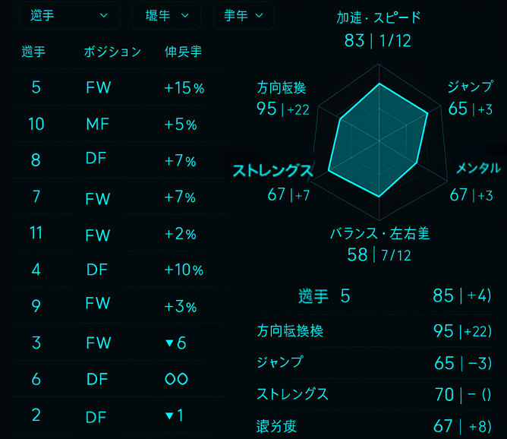
- 学年別、ポジション別、順位別、伸展率順、疲労フラグでソート
指導者用
- 選手セレクター（右上）：現在表示中の選手情報（名前・背番号・ポジション・測定日）を表示。
- 選手リスト（左）：選手名・背番号・ポジション・学年・直近伸長率・疲労フラグを縦に表示。色付きバッジで「上位／急伸／要注意」を強調。
- 差分表示：各軸の外周に前回→今回の増減（±数値）と矢印を表示し、改善・悪化を直感的に把握可能。

Slide 16






“SSVは、個人・学校・企業の課題を“データ”でつなぎ、 保有資産を社会インフラに変える新しいスポーツエコシステムである。
商品説明｜ Before/After
個人アスリート
指導者・学校
スポーツテック・ヘルスケア企業
第一生命
Before
（現状）
対策費：パーソナルジム1.5万円/月
対策費：夏場の合宿1万円/人・泊数
対策費：展示会(1回100～300万円)
9haの敷地と施設の“希少資産”の有効活用模索、施設としての差別化
自分が何に弱く、何を伸ばすべきか理論に基づいて知りたい
普段の部活ではスキル以外の時間不足
先端機器は高価、根性論に陥りがち
展示会コスト（1回100〜300万円）
販路・営業人員不足
After
（導入後）
価格：1Day合宿プラン1.2万円
価格：1Day合宿プラン1万円/人・回
価格：体験会1回10〜20万円
保有資産（グラウンド等）を収益化
健康・医療・地域とのシナジー創出
科学的に測定し、改善点が分かる。
一日でスキル以外の成長を実感
部員全員に均質な科学的支援を提供
スキル・人・時間不足の解消
導入・販売につながる営業導線
ユーザのリアルデータ取得

Slide 17
民間測定施設・パーソナルジムの代替価値(1回1.5万～3万程度)：圧倒的に安く・科学的に・一括で解決できる 指導者・学校は“機器不要、人材不要、怪我・メンタルリスク軽減”を1日で効率的に実現
商品説明｜ 価格表(個人アスリート/指導者・学校)
個人
アスリート
プラン | 内容 | 料金 | 補足
スポット測定 | 1回測定＋フィードバック | ¥6,000／回 | 初回体験や遠方ユーザ向け
ベーシック月額プラン | 測定＋講義＋成長ダッシュボード | ¥10,000／月 | 月2回の測定、講義
1Day合宿プラン | 測定＋講義＋試合＋映像分析＋食事＋フィードバック | ¥12,000／回
指導者
学校向け
プラン | 内容 | 料金 | 補足
スポット1項目プラン | 測定or講義or試合＋映像分析 ＋フィードバック | ¥5,000／人・回 | 初回体験や個別ニーズ 顕在化チーム向け
ベーシック月額プラン | 測定＋講義＋成長ダッシュボード | ¥8,000／人・月 | 月2回の測定、講義
1Day合宿プラン | 測定＋講義＋試合＋映像分析＋食事＋フィードバック | ¥10,000／人・回

Slide 18
展示会コストの代替価値：展示会1回100〜300万円、1/10以下でリアルユーザの体験とFBを提供 スポーツ機器メーカーの粗利率は40〜60%が一般的→ 20〜30%の紹介料は十分吸収可能
商品説明｜ 価格表(企業)
SSVが提供
するもの
実証フィールド、ミーティングスペース、テストユーザ(個人アスリート、学校部活動)、弊社アスリートや社内への紹介
基本
プラン
プラン | 内容 | 料金
ユーザテスト・体験会(スポット) | ユーザテスト、顧客FB提供 | 1回10〜20万円(参加者1人につき5,000円)
プログラム導入 | 商品プログラムへの導入 | 無料(“宣伝費”として機器・講義を無償提供)
成果報酬
プラン | SSVの関与レベル | 企業の負担 | 成果報酬（紹介料） | 向いている企業
ライト紹介プラン | 上記記載のSSVが提供するもの | 営業・デモは企業側 | 20% | 営業力が強い企業
共同営業プラン | デモや体験会をSSVで共同で実施 | 営業は共同 | 25% | 営業人員が不足 している企業
営業代行フルプラン | デモや体験会だけでなく、学校側への意思決定説明 | 契約処理のみ | 30% | 展示会コストを 削減したい企業

Slide 19
商品説明
1Dayパワー＆ムーブメント合宿以外にもカスタマイズ可能
チームやアスリートのニーズに合わせてプログラムを変更可能
プログラム名 | 一日の流れ
パワー＆ムーブメント1day合宿 | （午前）スピード＆アジリティ測定→(昼)プロ仕様食＆メンタル講習→(午後)実践:試合＆データ解析
モビリティ クリニック1Day | （午前）柔軟性＆安定性測定→(昼)集中力食＆ヨガ講習→(午後)実践：測定結果を元にヨガ・動作指導)
疲労管理・ケガ予防 スリープ＆リカバリー 1Day | （午前）睡眠スコア＆疲労度測定→(昼)疲労回復食＆睡眠指導→(午後)実践：回復、呼吸法・ストレッチ）
栄養・体組成ドック 健康増進 1day | (午前）体組成・発汗テスト測定→(昼)健康食＆栄養指導→(午後)実践：1週間分の食事テンプレと個別栄養処方箋＋次回測定計画策定

Slide 20
ロードマップ
Setagaya Sports Valley 事業展開ロードマップ
スポーツ・健康・医療を統合するデータを基盤とした、インキュベーション・フィールドの構築
Phase 1 実証・深化
Phase 2 標準化・連携
Phase 3 展開
Phase 1
Phase 2
Phase 3
常設ラボ化とデータ収集
データ×べニュー プラットフォームとしての整理
他都市・施設への
本格展開
【アクション】
Qs-Gardenを常設の実証フィールドとして確立
テック企業の機器を活用し、利用者のデータを徹底的に収集
利用者のデータ分析と改善を繰り返しValley OSの基礎を構築
【価値】
企業：「実証フィールド」と「エビデンス」の確保
利用者：パワー×ムーブメントをデータドリブンに成長させられる
【アクション】
評価・効果が高い機器や練習メニュー等の組み合わせを「導入パッケージ」として整理
提携クリニックとの連携による医療データとの相乗効果の確認
パイロット展開として他施設でも試験運用
【価値】
企業：SSVの販売カタログに載る（営業代行）および導入実績の増加
利用者：充実した改善プログラムの実践と、効果の高いパッケージの体験
【アクション】
全国の自治体や施設へ、「Valley OS + 機器・プログラムパッケージ」を展開
スタジアムだけでなく提携施設を通じて「予防サービス」や「健康増進型保険」の提供
【価値】
企業：全国の導入施設への一括販路拡大（営業チャネル化）。膨大な実証データへの有料アクセス。
利用者：どこでも同じ基準・機器でデータを計測・管理できる環境
Valley OS（データ収集・分析基盤）

Slide 21
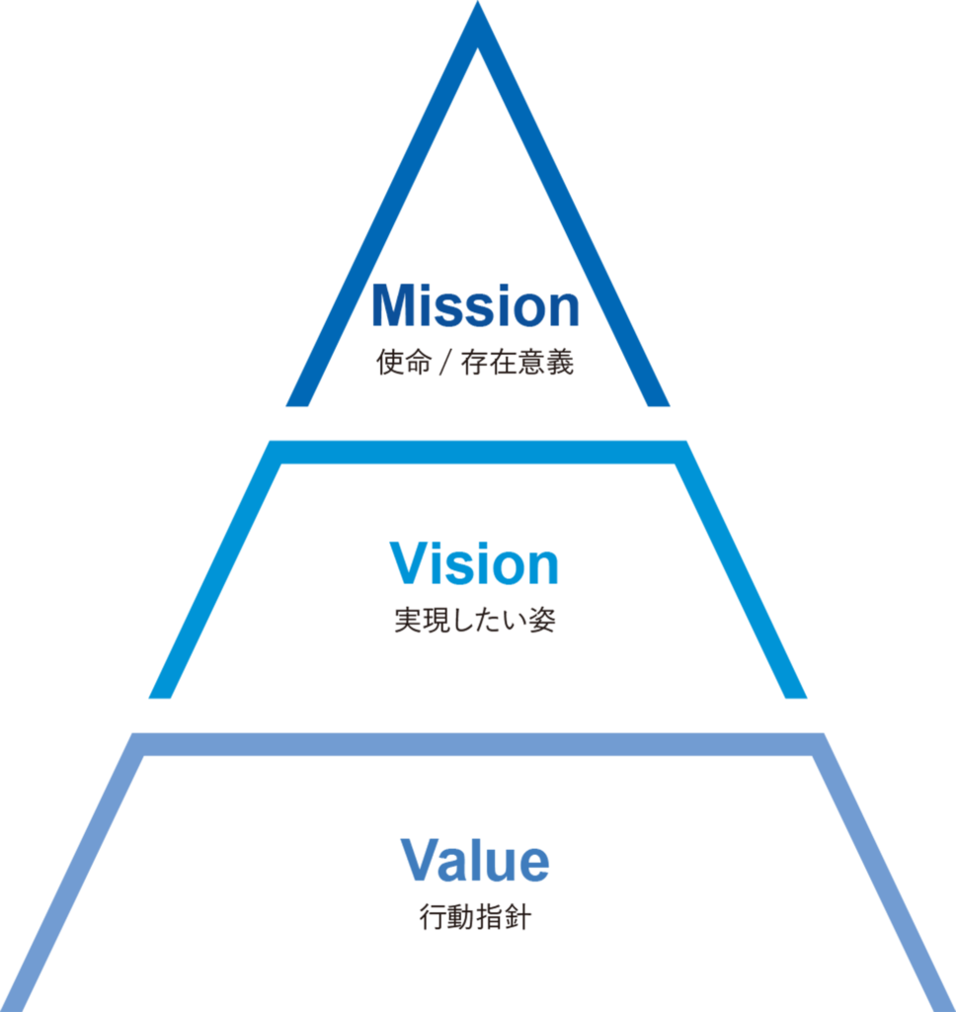
ミッション・ビジョン・バリュー
環境が、夢を選ばない社会へ。 “No Dream Left Behind.”
生まれた場所、家庭の状況、指導環境の違いによって、誰かの可能性が閉ざされることのない社会をつくる。すべての人に、公平な育成の機会と、挑戦する権利を届ける。
最先端を、みんなの手に。 “Access to the Future.”
これまで一部の強豪校やトップアスリートに限られていたスポーツ・ヘルスケアの最先端をすべての人が当たり前に使える社会インフラへと変えていく。
好奇心を、力に。 “Curiosity into Power.”
誰もが持つ「やってみたい」という小さな好奇心を尊重し、科学とデータでその背中を押す。好奇心こそが未来を切り開く力になると信じて行動する。

Slide 22
Day1の宿題
課題について、それぞれの顧客毎にペルソナ、ジョブ、実現できない理由、不満を抜粋し、共感してもらう
プログラムの詳細、具体的なユースケースの説明
UI・UX：インタビューに向けた画像や動画のプロト
プログラムのコストとアプリ化についての詳細化
各フェーズでの開発コスト、投資とリターンを精緻化
エントリーシートのフィードバック
類似サービスとの差異について、「セミプロ層・一般層が対象」「共有施設モデルで低コスト」と記載いただいていますが、具体的な価格帯や既存の民間トレーニング施設との違いをより明確にしていただけると良かったです。
実現性の面では、複数企業が参画希望とのことですが、施設改修の規模や初期投資額、収益化までの具体的な道筋をもう少し詳しく示していただけると説得力が増すと思います。特にデータ二次利用ビジネスについては、個人情報保護の観点やマネタイズの仕組みに触れていただけると良かったです。

Slide 23
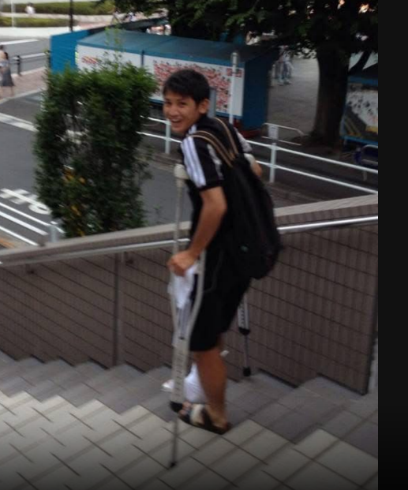
顧客と課題(個人：地方出身の大学でプロを目指す大学生)
ジョブ例：
成長のボトルネックを正しく特定し、自分に必要な改善を明確にしたい
これは単なる成長意欲ではなく “劣等感 × 焦り × 機会損失” が重なる非常に強いPain
ジョブ例：
怪我を繰り返す本当の原因を知り、成長を妨げるリスクを取り除きたい
これは 競技人生を失う恐怖＝切迫度MAX。
主な属性と特徴
・中高時代主将として全国大会出場
・地方出身
・プロサッカー選手を夢に見て、
親元を離れて東京の強豪大学へ入学
・大学で一人暮らし
・大学進学後は度重なる怪我に悩む
・身体能力測定でチームで最下位
・メンタル不調で学校の授業参加にも影響
ペルソナ特有の背景
「怪我が続く原因がわからないまま、治っても再発し、成長の機会を失った」
「自分がなぜ伸びないのか、何が弱点なのか、どうすれば改善できるのかが分からない状態だった」
「努力したのに、報われなかった」（という“深い挫折感”）
ジョブ例：
不安・怪我・不調による悪循環から抜け出し、自信を持ってプレーしたい
これは“成長と成果”に関わる最も根源的なジョブ
ジョブ：努力が正しいのか分からず不安。怪我せず本気で成長したい
競技人生の短さ × 怪我不安 × 成長焦り

Slide 24
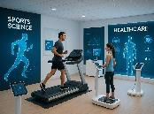
ビジネスモデルコア（顧客：個人アスリート）
①成長のボトルネックを正しく特定し、自分に必要な改善を明確にできる
②不安・怪我・不調による悪循環から抜け出し、自信を持ってプレーできる
③成長を科学的に実感できる
・中高時代全国大会出場経験あり。地方出身
・プロサッカー選手志望、親元を離れて東京の強豪大学へ入学・一人暮らし
・度重なる怪我で大学ではトップチームで活躍ができていない
「怪我が続く原因がわからないまま、治っても再発し、成長の機会を失った」
「自分がなぜ伸びないのか、何が弱点なのか、どうすれば改善できるのかが分からない状態」
SETAGAYA Sports Valleyは、トップアスリートだけでなく誰もが最先端のスポーツ科学とヘルスケアを体験できるイノベーション型スポーツ施設です。自社施設 SETAGAYA QS-GARDEN（天然芝グラウンド・ミーティングルーム） を活用し、測定・トレーニング・栄養指導を継続的に提供。スポット利用にとどまらず、部活動や個人に科学的支援を届け、怪我予防と成長実感を伴うハイパフォーマンスを実現します。
東京都人口 1400万人× 中高大比率 8%×私立割合50%× サッカー部率10%×都大会進出率10%
×設備・スタッフ不十分率80%=4500人
①成長のボトルネックを正しく特定し、自分に必要な改善を明確にしたい
②不安・怪我・不調による悪循環から抜け出し、自信を持ってプレーしたい
①安価な器具やジムを活用しながら、自身の経験でトレーニングをしている
②競技以外（食事・睡眠・メンタルなど）は選手自身の自己管理に任されている
①科学的測定＋包括データ収集
姿勢・動作・筋力などを簡易測定
② 個別トレーニング＆予防プランの提示
測定結果に基づき、個人に最適化されたトレーニングメニューを提案
③成長の可視化ダッシュボード
トレーニング・測定・栄養指導の記録を蓄積し、グラフで成長を見える化
①課題が見える化する仕組みがない
②部活動ではプレー以外（食事・睡眠・心理など）を支援する人材・スキルが不足している
①自身のトレーニング方法に不安があり、非科学的な練習で成長が見えない。
②怪我やプレー以外の要因で競技力が伸び悩み、改善方法が分からない
検討中
原価：ほぼゼロ（施設維持＝自社リソース、測定機器＝広告を対価に無償レンタル） 現在の対策コスト：- パーソナルジム／自主トレ：月20,000円前後、
プロテイン・サプリ購入：月5,000〜10,000円、怪我による通院：月3,000〜5,000円 精神的コスト：怪我や不調の不安 合計：月28,000〜35,000円＋精神的負
SETAGAYA Sports Valley月額利用：¥15,000〜¥20,000 スポット利用：1回 ¥4,000〜¥6,000

Slide 25
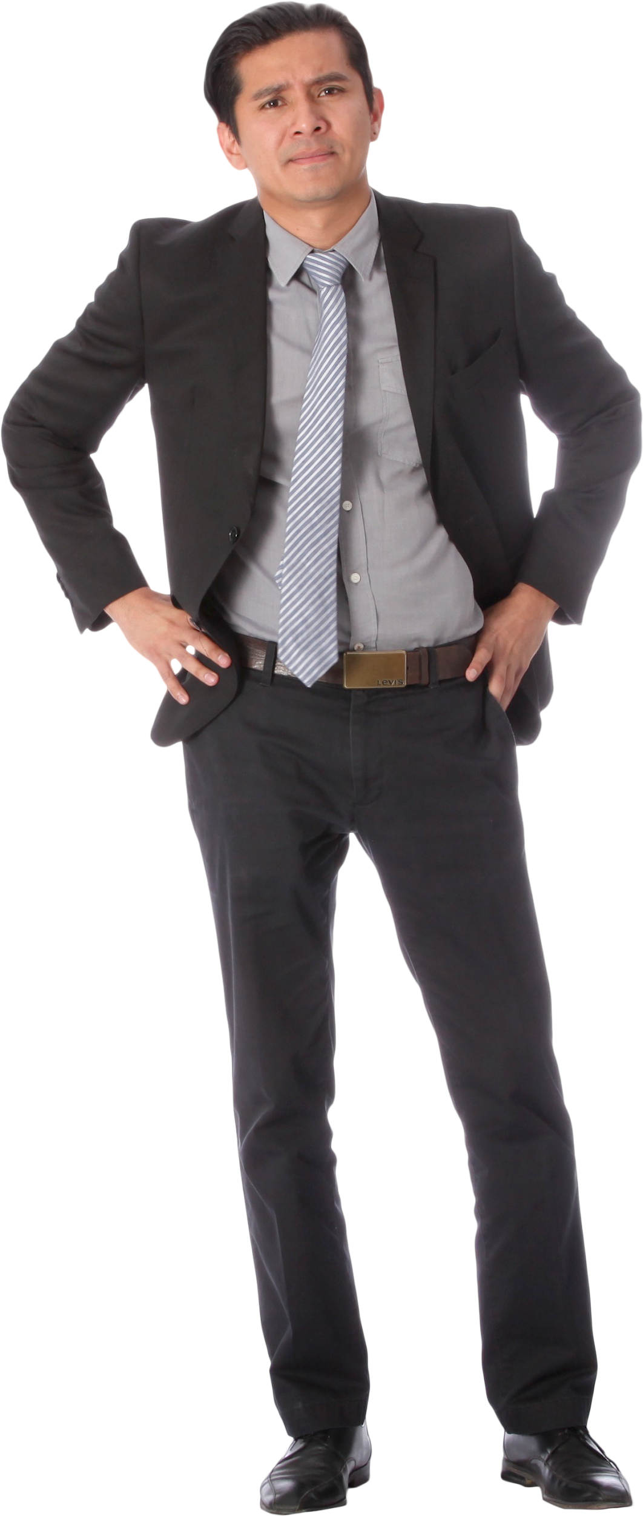
顧客と課題(指導者：強豪私立高校サッカー部顧問)
ジョブ例：
結果を出せない原因を特定し、チームを強くしたい
ジョブ例：
個々の状態を科学的に把握し、怪我を確実に減らしたい
主な属性と特徴
・都内の私立高校教師
・30代
・都大会常連(古豪)のサッカー部顧問
・長年部を率いていた前監督から顧問を引継ぐが、
ここ数年は都大会ベスト4どまり。
・今年度も主力の怪我に悩み、全国大会出場を逃す
ペルソナ特有の背景
「怪我や事故が出れば現場の監督責任になるという緊張感」
「勝てなければOBや保護者からの批判を受けるプレッシャーに悩まされる」
「科学的根拠がなく“自分のやり方が正しいのかわからない」
ジョブ例：
指導の正しさをデータで証明し、保護者や学校に説明したい
ジョブ：安全と成果の両立を、限られた環境で“失敗できない状況”の中で実現したい
責任 × 不安 × 結果のプレッシャー

Slide 26
ビジネスモデルコア（顧客：指導者(学校)・チーム）
①結果を出せない原因を特定し、チームを強くできる
②個々の状態を科学的に把握し、怪我を確実に減らせる
③指導の正しさをデータで証明し、保護者や学校に説明できる
・都内の私立高校教師、30代。都大会常連(古豪)のサッカー部顧問
・今年度も主力の怪我に悩み、全国大会出場を逃す
「怪我や事故が出れば現場の監督責任になるという緊張感を感じている」
「勝てなければOBや保護者からの批判を受けるプレッシャーに悩まされる」
「科学的根拠がなく“自分のやり方が正しいのかわからない」
SETAGAYA Sports Valleyは、部活動や学校単位で導入できるイノベーション型スポーツ施設サービスです。自社施設 SETAGAYA QS-GARDENを活用し、測定・トレーニング・栄養支援を継続的に提供し、経験則頼みでは全国大会に届かないという切実な課題を、科学的根拠で解決したい。スポット利用にとどまらず、部員全員が科学的な成長支援を受けられる仕組みを整え、指導者の負担を軽減しながら競技力の底上げを実現します。
東京都私立中学高校大学合計1400校×サッカー部率都大会進出率10%×設備・スタッフ不十分率80%=112チーム
①結果を出せない原因を特定し、チームを強くしたい
②個々の状態を科学的に把握し、怪我・メンタル不調を確実に減らしたい
①指導者の勘や知見に頼る
②部活動の限られた時間と学校設備で対応
①部員全員の測定＋フィードバック
- 指導者に「チーム全体の課題」と「個別改善点」を提示
②個別最適化トレーニングプログラム
- 測定結果に基づき、怪我予防ストレッチや補強運動を部員ごとに提示
③継続的な成長記録（チームダッシュボード）
- 部員ごとの成長をグラフ化し、チーム全体の進捗を見える化
①課題を見える化する最新機器は高価で単独導入が困難
② 学校部活動ではプレー以外（食事・睡眠・心理など）を支援する人材・時間・ノウハウが不足している
① 成果や成長が見えづらく、選手のモチベーションが続かない
② 怪我や不調が起きてからの対応になり、予防ができない
検討中
原価：ほぼゼロ（施設維持＝自社リソース、測定機器＝広告を対価に無償レンタル）対策コスト；機器導入費：数十万、トレーナー派遣：月1回外部トレーナー（¥30,000〜50,000）、時間コスト・精神負担：練習設計・怪我対応・個別相談、指導者の責任負担 合計月10万程度
SETAGAYA Sports Valley部活動パッケージ月額¥8,000〜12,000／人

Slide 27

顧客と課題(スポーツ科学機器メーカー：先端技術を持つが社会実装に悩みがある企業)
ジョブ例：
技術はあるが、販売するチャネルがない／少ない
→実店舗・常設の体験拠点を持っていない
ジョブ例：
すぐに使える“リアルなテスト環境”が欲しい
主な属性と特徴
・創業5年スポーツ機器メーカー
・代表が新進気鋭の30歳、自身もスポーツ経験があり
・日本ではまだない先端測定・分析の機器を保有
・代表が海外で技術・機器のノウハウを習得
ペルソナ特有の背景
「展示会や広告のコスト負担に悩みを感じている」
「日本にはないが、海外では普及している技術で絶対の自信を持っている」
「購入となると学校では高価で購入に至らないことに悩み」
ジョブ例：
導入・販売につながる導線（営業チャネル）を作りたい
ジョブ：「体験させれば勝てる」とわかっているので、実証フィールド・機会が欲しい
実証 × 販路 × 営業の「人と場」が不足

Slide 28
ビジネスモデルコア（顧客：スポーツ科学ヘルスケア企業）
①技術を販売するチャネルができる
②すぐに使える“リアルなテスト環境”が提供できる
③導入・販売につながる導線（営業チャネル）を作れる
・創業5年スポーツ機器メーカー、代表が30代、自身もスポーツ経験があり
・日本では浸透していない先端測定・分析の機器を保有
「展示会や広告のコスト負担に悩みを感じている」
「日本にはないが、海外では普及している技術で絶対の自信を持っている」
「購入となると学校では高価で購入に至らないことに悩み」
SETAGAYA Sports Valleyは、スポーツ科学・ヘルスケア企業に対し、常設フィールドでの継続的体験を通じて一般ユーザのリアルな使用データを収集し、そのデータを基点に体験から導入までの自然な導線を設計することで、従来の展示会依存や研究室偏重から脱却し、来年度予算削減リスクを回避しながら持続的な顧客接点と販売成果を同時に実現する。
日本国内のスポーツ科学・ヘルスケア関連企業：約2,500社×首都圏割合40%×一般ユーザ接点を模索している企業約25％＝250社
①販売するチャネルが欲しい
②すぐに使える“リアルなテスト環境”が欲しい
③実証フィールド・機会が欲しい
①展示会、代理店やパートナー企業との提携
②自社で簡易的な検証環境を構築、被保険者はネットで募集
③会議室での事例紹介、スポーツイベントで体験ブースを設置
①常設フィールドでのユーザ体験提供
→ 展示会依存から脱却し、継続的にユーザ接点を確保
②一般ユーザの実使用データ収集
→ 製品の市場適応性を検証できる
③体験から導入までのシームレスな導線
→ 営業依存ではなく、自然な顧客獲得につながる
①営業人員やネットワークが不足
②専用施設や被験者の確保に高コストがかかる
③導入前に試せる環境が整っていない
①展示会は高コスト、パートナー依存で将来性が不安
②実際の利用環境、ユーザと乖離しており、顧客に響かない
③事例の口頭での紹介だけでは、効果が伝わらず、イベントは短期間で、継続的な効果がない
検討中
原価：ほぼゼロ（データ収集＝施設・被験者：自社リソース） 現在の対策コスト：展示会出展費用：1回あたり数百万円（ブース設営・人件費・移動費）、データ収集費用：¥10,000〜¥20,000／人、営業活動コスト：営業先依存で人件費・時間コストが高い→年間数百万円規模＋精神的負担（営業依存・成果不透明）
SETAGAYA Sports Valley月額 ¥300,000〜¥500,000／社（常設ショールーム＋継続的データ収集＋導線設計）、スポット利用 ¥100,000〜¥150,000／回（展示会出展の1/3〜1/5程度）

Slide 29
インタビュー結果のまとめ（選手）
結論：検証継続 orピボット or 検証完了
上記の判断理由：XXX
インタビュー実施人数： 1人
内アーリーアダプター： 1人
 | 当初仮説（インタビュー前） | 修正仮説（インタビュー後） | インサイトやその他の気づき
顧客像 | ・中高時代全国大会出場経験あり。地方出身 ・プロサッカー選手志望、親元を離れて東京の強豪大学へ入学・一人暮らし ・度重なる怪我で大学ではトップチームで活躍ができていない | ・私立の強豪高校に通っており、全国大会出場を目標としている ・練習だけでなく、学校生活・私生活含めた習慣改善が求められている ・怪我の再発リスクへの不安が強い、正しい対策が分からない状況
課題の切実さ | ジョブ：​①成長のボトルネックを正しく特定し、自分に必要な改善を明確にしたい ②不安・怪我・不調による悪循環から抜け出し、自信を持ってプレーしたい 実現できない理由：​①課題が見える化する仕組みがない ②部活動ではプレー以外（食事・睡眠・心理など）を支援する人材・スキルが不足している 現在の対策：​①安価な器具やジムを活用しながら、自身の経験でトレーニングをしている ②競技以外（食事・睡眠・メンタルなど）は選手自身の自己管理に任されている 現在の対策への不満：① 成果や成長が見えづらく、選手のモチベーションが続かない ② 怪我や不調が起きてからの対応になり、予防ができない | ジョブ：​​成長のボトルネックを正しく特定し、自分に必要な改善を明確にしたい、努力の方向性が正しいのかを確認したい 実現できない理由：​トレーニングやプレーが可視化されず、効果が出ているのかが分からない、正しくできているか不安に感じている 現在の対策：​（日常）ジム （チーム）年数回の合宿、特定選手のスタッツ取得 （環境）土グラウンドの練習 現在の対策への不満：（日常）トレーニング結果が数値化されない （チーム）試合合宿のため学びの時間がない、スタッツ取得が特定選手のみのため全体に共有されていない （環境）天然芝はトップチームのみ、公式戦前に限定される | ・自分のやり方が正しいのか分からず、本当に効果が出ているのか、このまま続けて良いのか不安になっているプレーヤーが多い ・練習環境等所属するチームによってハード面で格差が出ている
MVP | ①科学的測定＋包括データ収集（姿勢・動作・筋力などを簡易測定） ② 個別トレーニング＆予防プランの提示（測定結果に基づき、個人に最適化されたトレーニングメニューを提案） ③成長の可視化ダッシュボード（トレーニング・測定・栄養指導の記録を蓄積し、グラフで成長を見える化） | 機能：パワー＆ムーブメント1day合宿 性能：測定、セルフコンディショニング、実践＋データ活用 特徴：「測定＋解釈＋今後の指針」がわかる、成長の“方向性が分かる体験” | ・1Dayのみならず2泊3日など宿泊型プランも作ることで、これまでの練習や試合だけの合宿からの置き換えも可能 ・自身の成長の方向性がわかるモデルが選手にウケることを確認
価格 | 課金方法：利用料（SSV）＋サブスク（アプリ） 価格：1団体20万円/回 個人利用で1万円/回 | 課金方法：利用料（SSV:1Day合宿）←ぺイヤーは保護者 価格：一人当たり1万〜1万5千円/日 | ・ペイヤーは保護者になるため、価格面では保護者の同意が前提

Slide 30
インタビュー結果のまとめ（保護者）
結論：検証継続 orピボット or 検証完了
上記の判断理由：XXX
インタビュー実施人数： 1人
内アーリーアダプター： 1人
 | 当初仮説（インタビュー前） | 修正仮説（インタビュー後） | インサイトやその他の気づき
顧客像 | ・子供が全国大会出場を目指しており、熱心にサポートをしている ・子供の成長のためならお金をかけることを厭わない ・子供の成長に向けて、食事管理やメンタルサポートの方法が分からない | ・私立の強豪高校に通っており全国大会出場を目標としている子供の保護者 ・身体づくり・メンタル・怪我予防等座学の知識も得たい ・家庭内でも得た知識を活かしたいと思っている教育熱心な保護者 | ・私立強豪高校に通っている等意欲の高い子供の保護者であるほどニーズが高まる
課題の切実さ | ジョブ：①​全国に通用するプレーヤーとして育てるために栄養バランスのとれた食事を作りたい ②メンタルや疲労回復に向けて家庭内で最大限サポートしたい 実現できない理由：​自分の子供のパフォーマンスや成長度合いが見える化されていないため、最善のサポート方法が分からない、今のやり方が合っているかが分からない 現在の対策：​ネットや本で調べて自己流でサポート 現在の対策への不満：ネットや本のやり方が自分の子供に適しているのかが分からない。正しくサポートできているのかが不安 | ジョブ：​​​子供の成長を支える正しい食事管理やメンタルケア、身体作りに向けたサポートを行いたい、自分の子供の特徴や能力を可視化し、成長に向けたサポートを家庭内で最大限行いたい 実現できない理由：​成長具合を可視化できないため自分の子供に合った方法が分からない 現在の対策：​子供をジムに通わせる、家では自己流で食事管理、疲労回復に向けたサポート 現在の対策への不満：ジムではトレーニング結果が数値化されない、正しい食事やメンタルケアの方法が分からない
MVP | ①科学的測定＋包括データ収集（姿勢・動作・筋力などを簡易測定） ② 個別トレーニング＆予防プランの提示（測定結果に基づき、個人に最適化されたトレーニングメニューを提案） ③成長の可視化ダッシュボード（トレーニング・測定・栄養指導の記録を蓄積し、グラフで成長を見える化） | 機能：パワー＆ムーブメント1day合宿（2泊3日など、やや長めの合宿形式も魅力的） 性能：測定、セルフコンディショニング、実践＋データ活用 特徴：「測定＋解釈＋今後の指針」がわかる、成長の“方向性が分かる体験” | ・1Dayのみならず2泊3日など宿泊型プランも作ることで、これまでの練習や試合だけの合宿からの置き換えも可能 ・子供の成長の方向性が継続的に終えることで家庭内での教育や支援にもつながる
価格 | 課金方法：利用料（SSV）＋サブスク（アプリ） 価格：1団体20万円/回 個人利用で1万円/回 | 課金方法：利用料（SSV:1Day合宿） 価格：一人当たり1万〜1万5千円/日 | ・ペイヤーは保護者が基本路線 ・私立推薦のサッカー部であれば、保護者の熱量・収入面で大きな障壁は感じないと想定 ・「子どものため」「勝つため」であれば、一定の費用負担はいとわないが多いと想定。

Slide 31
インタビュー結果のまとめ（監督・コーチ）
結論：検証継続 orピボット or 検証完了
上記の判断理由：XXX
インタビュー実施人数： 4人
内アーリーアダプター： 2人
 | 当初仮説（インタビュー前） | 修正仮説（インタビュー後） | インサイトやその他の気づき
顧客像 | ・都内の私立高校教師、30代。都大会常連(古豪)のサッカー部顧問 ・今年度も主力の怪我に悩み、全国大会出場を逃す | ・私立の強豪高校で全国大会出場を目指している ・選手の状態を可視化し最適なトレーニングやコンディション管理を行いたい | ・トップレベルに近づくほど自分たちのやり方があるのでフィットしない ・強豪高校や大学の方がEAになりやすい
課題の切実さ | ジョブ：​①限られた練習時間でも、選手の課題を正確に把握し、効率よく成長させたい ②専門知識がなくても、怪我を減らし、安全に育成したい ③最新のスポーツ科学を取り入れたいが、現場では実装できない 実現できない理由：​①感覚や経験に頼るしかなく、判断が曖昧になる ②トレーナーやメンタル専門家がいない ③科学的測定機器が高価で導入できない、また技術以外の専門人材がいない 現在の対策：​①選手の様子を見て判断 ②選手のセルフコンディショニングか、大会だけトレーナーを派遣してもらう ③合宿で強化。講習会に参加、他校と情報交換 現在の対策への不満：①感覚頼りの指導に限界を感じる ② 事後対応しかできず、費用がかかる ③効果が感じられず、費用がかかる。情報が断片的で実践に落とせない | ジョブ：​①選手一人ひとりの状態を科学的に把握し、怪我やメンタル不調を確実に減らしたい。 ②大会合宿や走り込み合宿など前例踏襲の形ではなく効果が可視化できる意味のある合宿を行いたい 実現できない理由：​設備を導入したいが、学校側の許可が必要になるため、導入のハードルが高い 現在の対策：​選手とコーチがコミュニケーションを取れる場づくりを重視している、LINEを活用し怪我やコンディションを管理 現在の対策への不満：アナログなやり方のため可視化できない。主観の感覚と客観のデータの乖離があるため、データに基づいたチーム管理を行いたい。 | ・学校では新たな設備を導入するのにハードルが高いため、外部施設を安価に活用できればニーズは上がる ・特に高校では最新設備の利用ができずデータで可視化できていないチームが多い
MVP | ①部員全員の測定＋フィードバック - 指導者に「チーム全体の課題」と「個別改善点」を提示 ②個別最適化トレーニングプログラム - 測定結果に基づき、怪我予防ストレッチや補強運動を部員ごとに提示 ③継続的な成長記録（チームダッシュボード） - 部員ごとの成長をグラフ化し、チーム全体の進捗を見える化 | 機能：パワー＆ムーブメント1day合宿 性能：測定、セルフコンディショニング、実践＋データ活用（チームの特徴や課題に応じて内容をカスタマイズできる） 特徴：測定結果やフィードバックをチーム単位で一元管理できる、個人の状態に合わせた指導や管理が可能 | ・チームの方針や監督の特性等に応じて目的ややり方が異なるため、複数チームのニーズに応えることができるよう、プランを複数用意しユーザーが選べるように設計する ・複数チームを集めた合同開催も検討可能
価格 | 課金方法：利用料（SSV）＋サブスク（アプリ） 価格：1団体20万円/回 個人利用で1万円/回 | 課金方法：利用料（SSV）＋サブスク（アプリ） 価格：1団体20万円/回 個人利用で1万円/回 | ・1人あたり1万円、年間2万円（月額約1,000円）程度は妥当。 ・支払い主体は保護者を想定。合宿型の方が保護者の費用負担の理解を得やすい

Slide 32
インタビュー結果のまとめ（テック企業）
インタビュー実施人数： 8人
内アーリーアダプター： 5人
結論：検証継続 orピボット or 検証完了
上記の判断理由：XXX
 | 当初仮説（インタビュー前） | 修正仮説（インタビュー後） | インサイトやその他の気づき
顧客像 | 「展示会や広告のコスト負担に悩みを感じている」 「日本にはないが、海外では普及している技術で絶対の自信を持っている」 「購入となると学校では高価で購入に至らないことに悩み」 | ・中学・高校・大学などアスリート人口が多い層への展開を図っていきたい ・展示会にはコストがかかり、実証の機会を得られていない
課題の切実さ | ジョブ：①販売するチャネルが欲しい ②すぐに使える“リアルなテスト環境”が欲しい ③実証フィールド・機会が欲しい 実現できない理由：①営業人員やネットワークが不足 ②専用施設や被験者の確保に高コストがかかる ③導入前に試せる環境が整っていない 現在の対策：​①展示会、代理店やパートナー企業との提携 ②自社で簡易的な検証環境を構築、被保険者はネットで募集 ③会議室での事例紹介、スポーツイベントで体験ブースを設置 現在の対策への不満：①展示会は高コスト、パートナー依存で将来性が不安 ②実際の利用環境、ユーザと乖離しており、顧客に響かない ③事例の口頭での紹介だけでは、効果が伝わらず、イベントは短期間で、継続的な効果がない | ジョブ：①​販売チャネルを確立・拡張したい ②使ってもらえる“実フィールド（常設環境）”が欲しい 実現できない理由：​①リソース不足 ②商品が複雑で顧客への説明が難しい ③展示ブースの設置には費用がかかる 現在の対策：​紹介、インバウンドセールスが中心 現在の対策への不満：①セミプロ・学生層への展開等狙いたい層へのアウトバウンド営業ができていない ②製品に対する社内外の理解が不足している ③全国に“常時試せる場所”がない | ・セミプロや学生層への展開に手を伸ばせていない企業がまだ多い ・メーカーからすると３年黒字は長い、１～２年間でPOC実施して報告、実現化していかないとスポーツメーカーとして厳しいと予測
MVP | ①常設フィールドでのユーザ体験提供 → 展示会依存から脱却し、継続的にユーザ接点を確保 ②一般ユーザの実使用データ収集 → 製品の市場適応性を検証できる ③体験から導入までのシームレスな導線 → 営業依存ではなく、自然な顧客獲得につながる | 機能：パワー＆ムーブメント1day合宿（常設フィールドでのユーザー体験提供） 性能：自社製品の体験＋ユーザーテストデータの蓄積 特徴：①自社製品をその場で試せることで販路拡大のチャネルとして活用ができる ②高校や大学などセミプロ層をターゲットしている場合は直アプローチが可能 ③使い方やデータの見方を指導できるトレーナーを配置 | ・テック企業に加え指導するトレーナー的な役割の用意も必要 ・持ち帰り型のプログラムにしてサブスク課金にするのもどうか ・コーチングという視点でどのように改善するか、継続して持続可能なサービスにしていくかを掘り下げていきたい ・課題にピンポイントで対応できて改善できるサービスであることを示す、ユーザーが複数のサービサーの中から選べる方式にする ・ここでしか体験できないプレミアム感を出すことが集客増につながる
価格 | 課金方法：ユーザテスト・体験会(スポット)、成果報酬型 価格：1回10〜20万円(参加者1人につき5,000円)、成果報酬としてサービス導入後20〜30%の紹介料 | 課金方法： 価格： | ・利用ユーザー目線として一人1万円は妥当、むしろ安い ・リピーターを増やすことで企業側としてマネタイズを図ることが理想 ・特定の一社のみが利益を得る形にならないよう、レベニューシェア設計が必要になる可能性あり

Slide 33
アーリーアダプターの特徴一覧（選手）
 | アーリーアダプター判定者 | 非アーリーアダプター判定者
特徴 | （ターゲット） 私立の強豪高校に通っており、全国大会出場を目標としている選手 練習だけでなく、学校生活・私生活含めた習慣改善が求められている選手 怪我の再発リスクへの不安が強い、正しい対策が分からない （選手のニーズ） 成長のボトルネックを正しく特定し、自分に必要な改善を明確にしたい 自身の努力の方向性が正しいのかを確認したい アーリーアダプターの付帯状況や価値観などにおける共通項を抽出して記載 | XXX XXX XXX 非アーリーアダプターの付帯状況や価値観などにおける共通項を抽出して記載

Slide 34
アーリーアダプターの特徴一覧（保護者）
 | アーリーアダプター判定者 | 非アーリーアダプター判定者
特徴 | （ターゲット） 私立の強豪高校に通っており全国大会出場を目標としている子供の保護者 身体づくり・メンタル・怪我予防等座学の知識も得たいと感じている保護者 家庭内でも得た知識を活かしたいと思っている教育熱心な保護者 （保護者のニーズ） 子供の成長を支える正しい食事管理やメンタルケア、身体作りに向けたサポートを行いたい 自分の子供の特徴や能力を可視化し、成長に向けたサポートを家庭内で最大限行いたい アーリーアダプターの付帯状況や価値観などにおける共通項を抽出して記載 | XXX XXX XXX 非アーリーアダプターの付帯状況や価値観などにおける共通項を抽出して記載

Slide 35
アーリーアダプターの特徴一覧（監督・コーチ）
 | アーリーアダプター判定者 | 非アーリーアダプター判定者
特徴 | （ターゲット） 私立の強豪高校で全国大会出場を目指している 選手の状態を可視化し最適なトレーニングやコンディション管理を行いたい （ニーズ） 選手一人ひとりの状態を科学的に把握し、怪我やメンタル不調を確実に減らしたい 大会合宿や走り込み合宿など前例踏襲でお金もかかる非効率なやり方ではなく、安価に効果が可視化できる意味のある合宿を行いたい アーリーアダプターの付帯状況や価値観などにおける共通項を抽出して記載 | トップレベルのチーム（Jリーグのプロクラブやや関東1部所属の大学等） 設備が充実しており自分たちのやり方があるので、スポットでの利用にニーズがないクラブ 公立校等金銭面で保護者の理解が得づらい、可視化することで不健全な競争が生まれる可能性がある中学校 XXX 非アーリーアダプターの付帯状況や価値観などにおける共通項を抽出して記載

Slide 36
アーリーアダプターの特徴一覧（テック企業）
 | アーリーアダプター判定者 | 非アーリーアダプター判定者
特徴 | （ターゲット） アスリート向けにすでに事業を展開しており、その場でプロダクトの販促につなげたい企業 Qsガーデンに取り込まれることでマーケティング観点でプレゼンスを上げたい、ブランディングしたい企業 データ収集から製品開発やマーケ調査等ラボ施設として活用したい企業 （企業のニーズ） 販売チャネルを確立・拡張したい セミプロ・学生層への展開等狙いたい層へのアウトバウンド営業を行いたい 使ってもらえる“実フィールド（常設環境）”が欲しい アーリーアダプターの付帯状況や価値観などにおける共通項を抽出して記載 | ヘルスケアサービス提供しているものの現状アスリート向けにサービス提供をしていない企業 EAではないものの将来的なラボ施設（データを蓄積して研究開発ができる施設）の構想には関心あり XXX 非アーリーアダプターの付帯状況や価値観などにおける共通項を抽出して記載

Slide 37

アーリーアダプター①（テック企業：Upmind）
■ フィードバック（FB）
・アスリートに体験してもらうモデルは非常に良い。
・アスリートや組織をどのようにSSVへつなげるかが課題。
・中学・高校は今後拡大していきたい重要領域であり、ユース世代への訴求は魅力的。
・スポーツ界では新しい取り組みは難しいが、前向きに進めたい。
・協業の可能性は十分にあるが、現時点での約束は不可。
・DLからの紹介に対して紹介料を支払うことも可能。
■ Upmindアスリートについて
・Jリーガーも利用しているアプリ。ナイター試合後に寝付けなかった選手が、UPmindを使うことで睡眠改善につながった事例がある。
・NBAでは選手・スタッフ全員がマインドフルネスにアクセスできる環境が整っている。
・海外ではマインドフルネスは一般的である。
・日本ではまだ浸透していないが、日本で初めてアスリート向けマインドフルネスアプリを提供したのがUPmind。
■ 今後の方向性
・3つの選択肢の中では、販売チャネル拡大を重視。
・中学・高校・大学などアスリート人口が多い層への展開を優先。
・トップアスリートは自然拡大が見込めるため、学生アスリートやセミプロ層へ踏み込んでいきたい。

